Slide 1
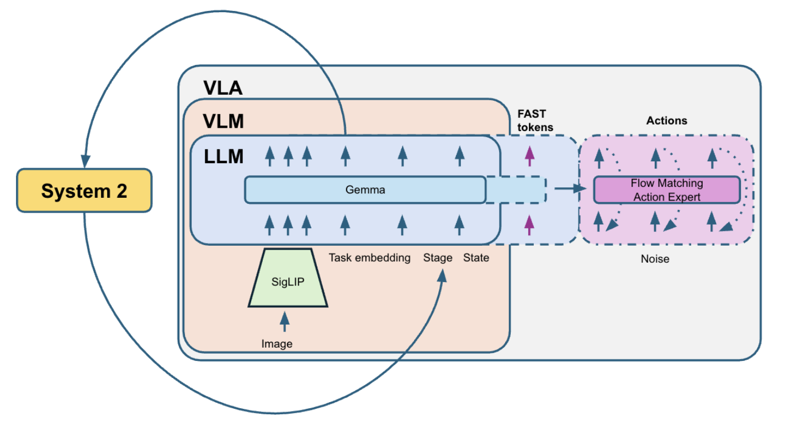
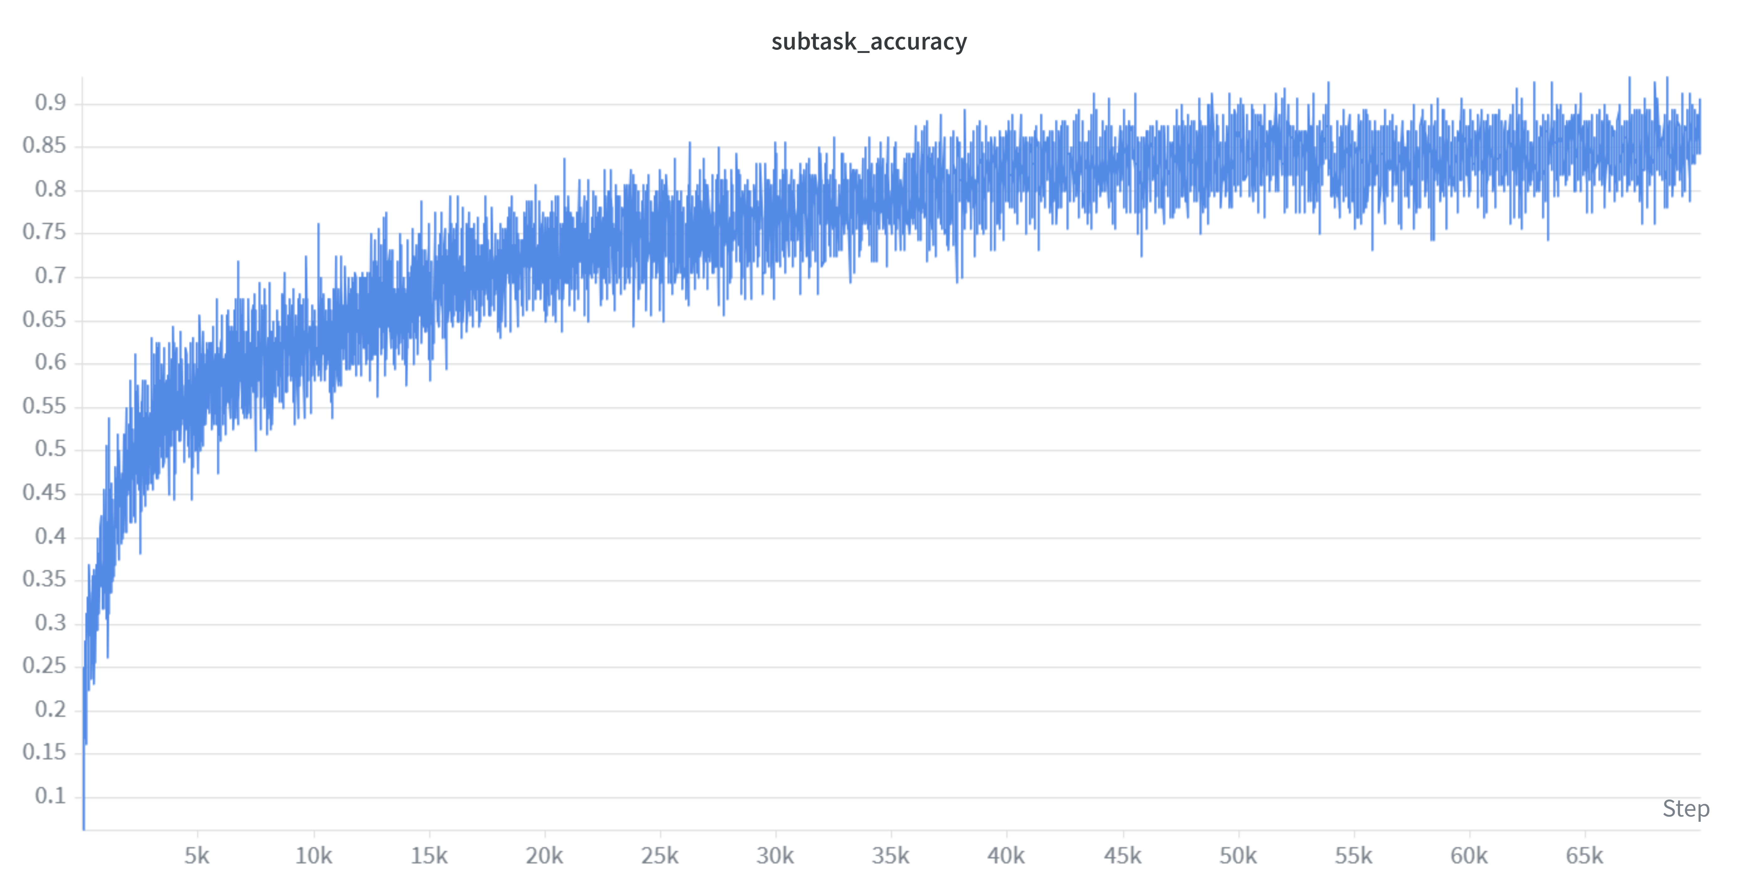
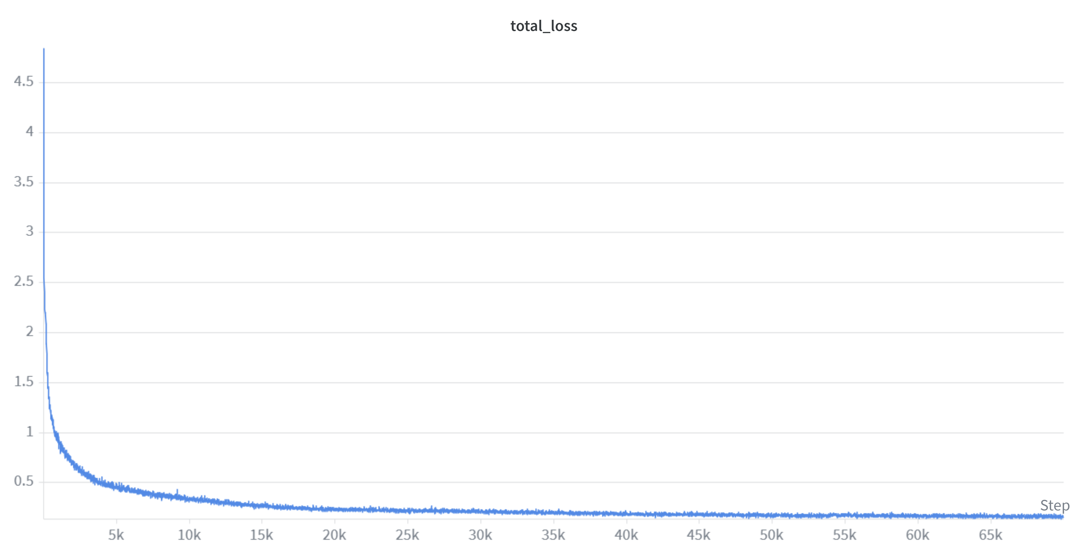
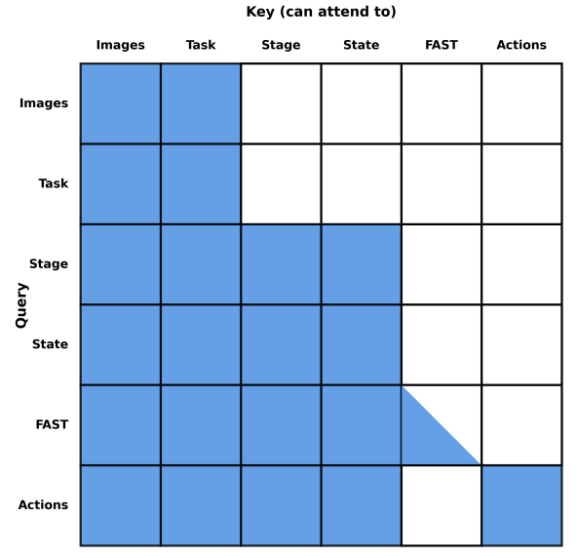
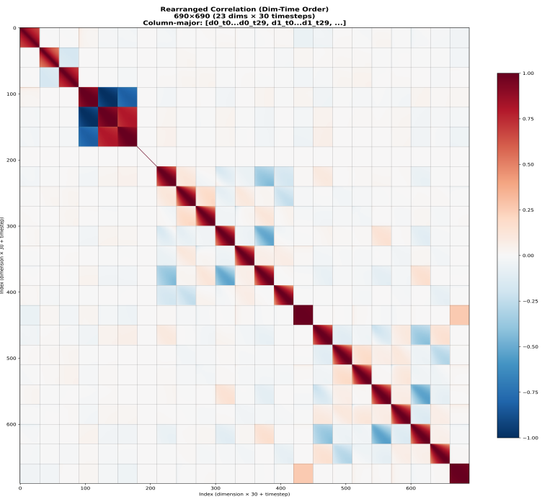
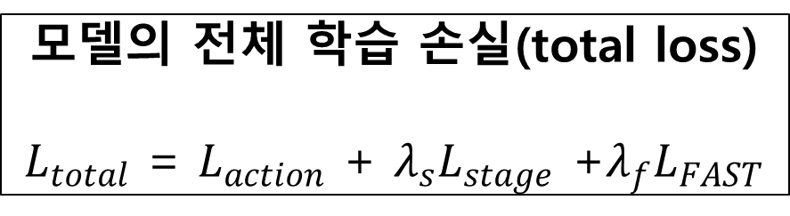
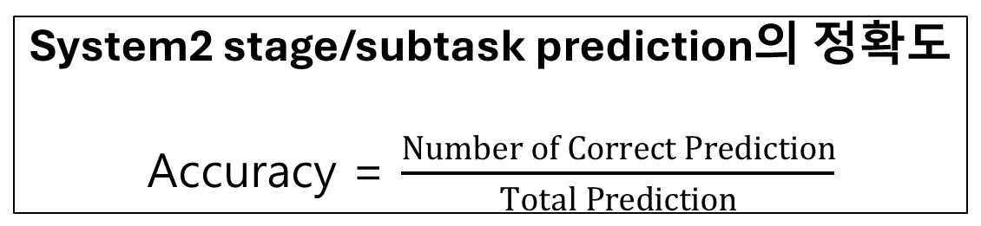
BEHAVIOR-1K 기반 양팔 로봇 정책 학습
지도 교수님: 하종은 교수님
조원: 강지호, 문병선
BEHAVIOR-1K 환경에서 Vision-Language-Action 기반 양팔 로봇 조작 정책을 구현하고 평가
Pi0.5 기반 모델을 활용하여 장기 시퀀스 작업 수행 성능을 분석하고, Flow Matching 기반 정책 학습 구조를 적용
OmniGibson 환경에서 다양한 작업 수행 결과를 통해 모델의 실효성 검증
연구 목적
주차별 진행 상황 및 역할 분담
1주차: 프로젝트 주제 선정 및 개발 환경 조사
2주차: OpenPI·Pi0.5 기반 코드 구조 분석 및 학습 파이프라인 구축
3주차: 모델 구조 설계 및 실험 환경 구성
4주차: OmniGibson 평가 환경 구축
5주차: 실데이터 학습 파이프라인 구현
6주차: 메모리 최적화 및 학습 성능 분석
7주차: 학습 및 W&B 로깅 시스템 구축
8주차: 경량화 모델 학습
9주차: 경량화 모델 학습
10주차: 경량화 모델 학습
11주차: rollout 안정화 및 평가 개선
12주차: 최종 실험 결과 정리
Model Architecture
Backbone: OpenPI의 Pi0.5 기반 구조(SigLIP + PaliGemma + Flow Matching Action Expert)
System 2 Stage Tracking
Task Embedding
FAST Auxiliary
Correlated Noise
KV Transform
Custom Attention Masks
모델 구조
강지호: VLA 모델 구현·학습 및 핵심 알고리즘 실험 진행
문병선: OmniGibson 평가 환경 구축·영상 생성 및 결과 정리
결과
System2 stage/subtask prediction의 정확도
Accuracy = $\frac{Number of Correct Prediction}{Total Prediction}$
모델의 전체 학습 손실(total loss)
$L_{total}$ = $L_{action}$ + ${λ_{s}L}_{stage}$ +$λ_{f}L_{FAST}$
Loss는 안정적으로 감소했으나 실제 rollout 성능과 완전히 비례하지 않음
Out-of-Distribution(OOD) 상태 취약성
Stage Tracking 한계
제한된 GPU 자원 환경에서 학습 및 rollout pipeline 검증
결과 분석
1. Hardware Environment
A100 80GB GPU Server, RTX 5070 PC, Ubuntu + JAX/Flax
2. 실험 및 모델 경량화
실험 전략
1. 학습 관련
학습 step 증가를 통한 장기 수렴 성능 분석
다양한 seed 기반 반복 실험을 통한 모델 재현성 검증
Task 수 확장을 통한 multi-task generalization 성능 분석
2. 추가 VLA 기술
MeM (Multi-Scale Embodied Memory): short-term / long-term memory 기반 long-horizon task 안정성 향상
RD-VLA (Recurrent-Depth VLA): 잠재 행동 계획을 반복적으로 정교화하여 장기 작업에서 더 정밀한 행동 궤적 생성
π*0.6-lite Recovery Learning: 실패 rollout과 stage/value 정보를 활용하여 OOD 상태에서 복구 행동 및 rollout 안정성 향상
향후 계획
 | 1st | 경량화 모델
GPU | H200 x 8 RTX 4090 x 20 | A100 x 1 RTX 5070 x 2
Task | 50 | 12
Batch size | 2048 | 16
Step | 200,000 | 70,000
Flow sample | 15 | 1
evaluation | 50 task x 10 instance | 12 task x 1 instance
1. Ilia Larchenko et al., “Task Adaptation of Vision-Language-Action Model: 1st Place Solution for the 2025 BEHAVIOR Challenge”, 2025 2. M. Torne et al., “MeM: Multi-Scale Embodied Memory for Vision-Language-Action Models”, 2026 3. Y. Tur et al., “Recurrent-Depth VLA: Implicit Test-Time Compute Scaling of Vision-Language-Action Models via Latent Iterative Reasoning”, 2026 4. Physical Intelligence, “π*0.6: A Vision-Language-Action Model That Learns From Experience”, 2025
참고 문헌

